Slide 1
Tematräff resultat
Moa Eriksson, Klara Nordström
2021-11-16

Slide 2
Agenda
Resultat från enkät om resultat
Uppföljning av de uppdaterade rapporterings-/attesteringsvyerna
Funktionalitet som tillkommit under hösten
Pågående utredningar inom resultat
Frågor

Slide 3
Resultat från enkät om resultat

Slide 4
Resultat från enkät om resultat
Skickades via lokala kontaktpersoner till personer som arbetar med resultat i Ladok
Frivilligt för lärosäten att delta
Svarstid: 16 aug – 10 sept
Svarande: 2714 st
  Lärosäten: 29 st
  Undervisande personal: 2107 st
  Administrativ personal: 598 st

Slide 5
Ramverk
Användare
Uppgifter
HYPOTES
Mät innan
Ändra
Mät efter
Mätvärden
Metoder
Definiera
Mät, analysera och förbättra

Slide 6
Ramverk
Testa
hypotes
Implementera
Följa upp
Hypotes

Slide 7
Viktiga lärdomar om vad våra användare behöver
Integration
Bekräftelse i systemet och tydligare flöde
Få ut information ut Ladok
Terminologi som de förstår
Effektivare attestering
Enklare att rätta resultat som rapporterats in fel

Slide 8
Hur används Ladok

Slide 9
Hur lätt är Ladok att använda (betyg 1 - 5)
Svarande: 2473 st totalt
Administrativ: 530 st
Undervisande: 1941 st
Marginell skillnad mellan undervisande och administrativ
Lärosäte A
Lärosäte B

Slide 10
Hur lätt är Ladok att använda (betyg 1 - 5)
Även om jag bara attesterar och följer en länk som jag får skickat till mig, i princip så hittar jag ändå nästan aldrig vad jag ska ha första gången.
Om det är meningen att lärare ska rapportera själva så måste Ladok få ett mycket enklare, mer pedagogiskt och tydligare gränssnitt.
Kanske man kan tänka sig en version för lärare och en mer komplett för administratörer? I dagsläget är det långt ifrån ett enkelt interface för lärare.
Det finns för många möjligheter att göra fel, som tar en väldig tid att reparera. Och ibland är det svårt att hitta information.
Terminologi som bara admin-personal kan förstå.
För många system för sällan och därmed inte trygg i något.
Problemet är att jag inte använder Ladok så ofta så jag glömmer bort inställningar osv.
Jag tror att det går att få fram mer än jag kan, men det är inte intuitivt för mig hur jag ska få fram saker.
Det funkar för mig också, men alltid med en gnagande osäkerhet om man gör rätt.

Slide 11
Hur väl fyller Ladok behoven för att rapportera och attestera (betyg 1-5)
Svarande: 2397 totalt
Undervisande: 1900 st
Administrativ: 495 st
Marginell skillnad mellan undervisande och administrativ personal

Slide 12
Vill man helst rapportera resultat via en lärplattform? (betyg 1-5)
Svarande: 1932 totalt
Undervisande: 1576 st
Administrativ: 354 st
Undervisande
Administrativ

Slide 13
Kommentarer kring integration

Slide 14
Vill man helst rapportera resultat via en lärplattform?
Svarande: 1932 totalt
Ingen integration
Canvas är en mardröm!
Jag tror det finns stora risker med att rapportera direkt från lärplattform.
Jag undviker att använda "kombinationer av system" - om något går fel har jag i så fall verkligen ingen aning om var jag ska felsöka
Jag vill inte rapportera via en lärplattform eftersom lärplattformen behöver hållas mer informell där det är mer tillåtet ätt göra missar och ändra. Jag vill gärna ha Ladok eller annat system som en mer definitiv och allvarlig plattform.
Integration
Det bäddar för misstag att rapportera in resultat i flera olika system, vilket är vad vi gör idag.
Det blir extraarbete att meddela studenterna betyg både i Moodle och Ladok och ibland även ha egna noteringar. Det vore tidsbesparande med att ha allt på ett ställe.
För rättssäker rapportering är det bäst med ett, beständigt system vid alla lärosäten.

Slide 15
Hur beskriver användare ett kurstillfälle
Undervisande: 1117 st
Genomgående samma fördelning bland svar (+/- 5 %)
  Undervisande / Admins
  Använder ofta / sällan
  …
En föreläsning eller ett seminarium
En administrativ term som gör det krångligare för oss lärare.
Det som vi lärare kallar en kurs och det som administratörerna i talspråk kallar en delkurs.

Slide 16
Hur beskriver användare ett aktivitetstillfälle
Undervisande
1111 st
Använder varje vecka
eller månad: 995 st
Inte betygsgrundande - en workshop eller ngt i den stilen som inte ger poäng
When one is logged in for a period of time?
Använder inte alls begreppet. Använder kurstillfälle eller examination.
Har ingen beskrivning, kanske föreläsning?
Terminologin i våra olika system är olika vilket är mkt förvirrande.
Om jag öppnar Ladok och letar lite kanske jag kan gissa, men annars vet jag inte.

Slide 17
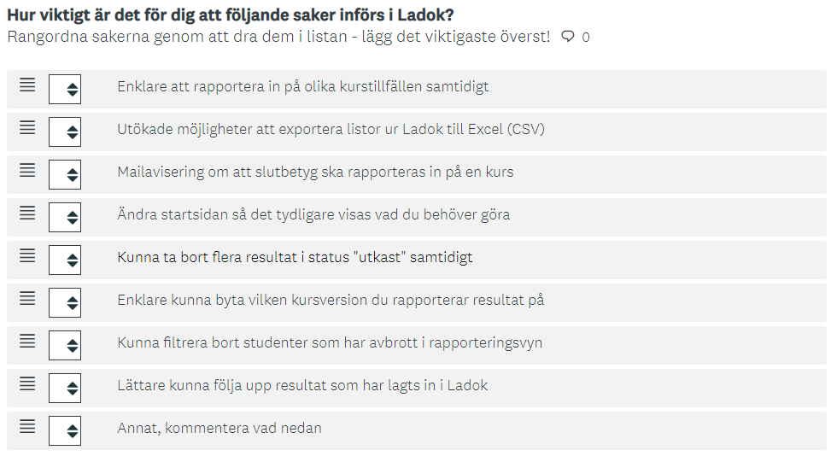
Hur viktigt är det för dig att följande saker införs i Ladok?

Slide 18
Hur viktigt är det för dig att följande saker införs i Ladok?
Svarande: 1634 undervisande
Placerat på första och andra plats

Slide 19
Fritextsvar med feedback (efter kategori)

Slide 20
Lärosätesrelaterade kommentarer
Roller och rutiner
Utbildningars upplägg
Utbildning och manualer
Support
Jag förstår säkerheten och rättigheterna, men som det är nu är det en spökridå att t ex studierektor attesterar andra ämnens studenter - hur ska hen kunna veta att det är korrekt infört och riktigt? […] Vår administratör kan mycket, men inte kollegorna som undervisar, och då faller mycket av hjälpen ett system kan vara.
Jag har glömt att rapportera i Ladok vid ett antal tillfällen pga att det är så sällan jag använder den. Det är bättre att en administrativ person blir ett proffs på Ladok och kan rapportera in det mycket snabbare.
Har det senaste året eller så fått upp på förstasidan att jag ska rapportera in betyg på kurser jag inte är iblandad i. Något är fel.
Att själv kunna sätta slutbetyg på en kurs utan att det måste gå via en administratör.
Se studenters studieresultat på andra lärosäten.
Jag vill att Ladok på startsidan (efter jag loggat in) ska lista vilka kurser det finns studenter i som är godkända på alla moment i kursen men som saknar satt slutbetyg
Kursernas namn borde överensstämma med de namn jag har i min tjänstgöringsplan.
Som det är nu måste man ge betyg på kursers delmoment som inte betygsätts, som till exempel redovisningsuppgifter och duggor. Det är meningslöst arbete och förvirrande. Ta bort det!
Lite svårt med hantering av programinriktningar; för många kurstillfälle( fristående och program). Hade varit enklare endast med en kurstillfälle.
Det krångligaste är just att det brukar finnas ett antal "rader" för en viss kurs, och jag förstår inte helt uppdelning av studenterna. […] Alltid lite nervöst att man inte har hittat alla.
Titta på kurserna [kurs 1] och [kurs 2]. Här har Ladokregistreringen slagits ihop […] Båda kurserna är examensarbeten men av olika längd (15 resp 7.5 hp) och med helt olika upplägg. Då kurserna nu ligger under samma Ladokregistrering hämtas kursutvärderingen för samtliga studenter vilket bli helt missvisande, både i svarsfrekvens och fråga/svar.
Jag kanske skulle kunna jobba mer med Ladok än vad jag gör idag. Och då är det inte gränssnittet i sig som hindrar utan att jag skulle behöva att någon visar mig vad jag kan göra och hur.
Kortare instruktionsfilmer på nya moment, samt moment som ofta ska utföras, utöver en bra digital manual.
Ofta är ju ändringarna bra, men det är lätt att missa dem! Så ett särskilt Ladok-utskick några gånger per termin vore bra.
Behöver få fram en lista med e-postadresser till studenterna
It would help if there were a way to copy or transfer the structure for that resultatnotering once it is set up into future courses.
Mitt största problem är att kursansvariga glömmer att attestera resultat ibland. Jag vet inte om de får påminnelser från Ladok.
Utmärkt att ni har en väl fungerande support som man kan kontakta/ringa!
Jag får alltid bra hjälp av er på Ladok när jag frågar! Jättetacksam för det!
Det viktigaste är att det på [lärosätets] internsida finns ett telefonnummer dit jag kan nå Ladok-kunnig personal
Jag är superbesviken på att det inte finns ett telefonnummer för att snabbt lösa upp de knutar som uppstår vid inrapportering

Slide 21
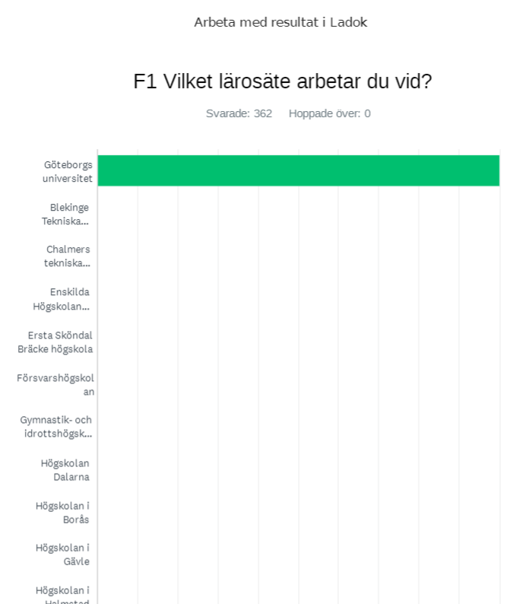
Svar per lärosäte
PDF med anonyma svar (svarsdata och kommentarer) från resp. lärosäte
Lokala kontaktpersoner beställer genom ärende i JIRA

Slide 22
Uppföljning av de förändrade rapporterings- och attesteringsvyerna

Slide 23
Uppföljning av de förändrade rapporterings- och attesteringsvyerna
Förändringar infördes 15 september 2021
Uppföljning i januari 2022
Hur lätt är Ladok att använda? (betyg 1 - 5)
?
3,26
Enkät augusti
Uppföljning Q1

Slide 24
Funktionalitet som tillkommit under hösten

Slide 25
Ramverk
Testa
hypotes
Implementera
Följa upp
Hypotes

Slide 26
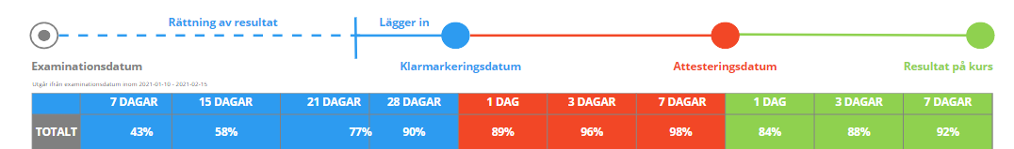
Avisering om klara för resultat på kurs
Slutbetyg som har kommit studenten tillhanda (attesterat) ett dygn efter att studenten har fått reda på sista modulen (attesterat)
=
72%

Slide 27
Avisering om klara för resultat på kurs
Användning sedan funktionen släpptes:
Utsökningsperiod: 29 sept – 16 nov

Slide 28
Kopiera aktivitetstillfälle
Pågående utredning om aktivitetstillfälle
  Under intervjuer: Administratörer lade in flera aktivitetstillfällen i rad, med ungefär samma innehåll
  Liten åtgärd nu, andra behov behöver utredas ytterligare
Användning sedan funktionen släpptes:
Utsökningsperiod: 29 sept – 16 nov

Slide 29
Pågående utredningar inom resultat

Slide 30
Pågående utredningar inom resultat
Aktivitetstillfällen
Medrättande lärare
Ta bort/Ändra betyg
Utdata
Varningar och Hinder

Slide 31

Frågor

